Slide 1
Jenis-jenis Game
Berdasarkan Platform
Berdasarkan Genre
© B.Very Christioko, S.Kom

Slide 2
Berdasarkan Platform
Alat yang digunakan
© B.Very Christioko, S.Kom

Slide 3
Arcade games
Arcade games, yaitu sering disebut dengan permainan ding-dong, biasanya dikemas dalam tempat khusus dan memiliki box atau mesin yang memang khusus di design untuk jenis video games tertentu dan tidak jarang bahkan memiliki fitur yang dapat membuat pemainnya benar-benat merasa “terjun” dan “menikmati”, seperti pistol, kursi khusus, sensor gerakan, sensor injakkan dan stir mobil (beserta transmisinya).
© B.Very Christioko, S.Kom

Slide 4
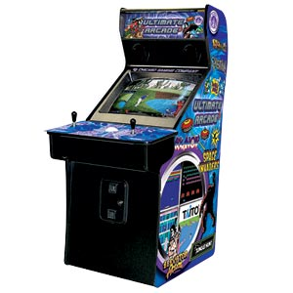
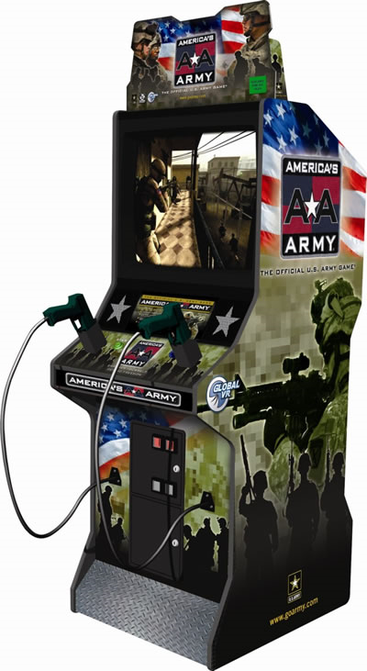
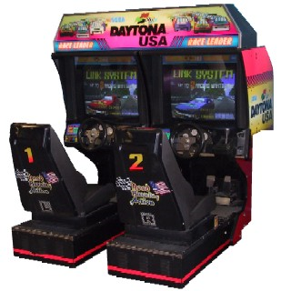
Arcade games
© B.Very Christioko, S.Kom

Slide 5
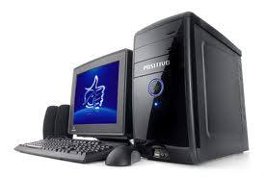
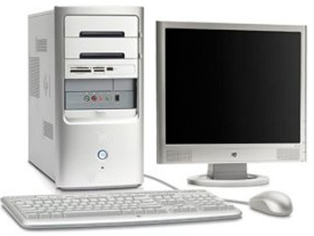
PC Games
PC Games , yaitu video game yang dimainkan menggunakan Personal Computers.
© B.Very Christioko, S.Kom

Slide 6
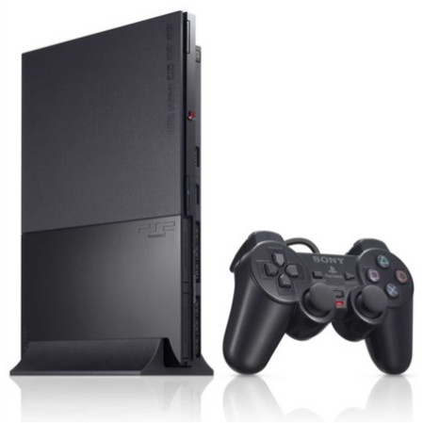
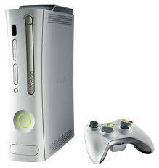
Console games
Console games, yaitu video games yang dimainkan menggunakan console tertentu yang dihubungkan ke televisi sebagai layar, contoh Playstation 2, Playstation 3, XBOX 360, dan Nintendo Wii.
© B.Very Christioko, S.Kom

Slide 7
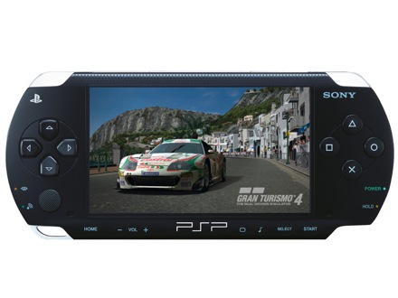
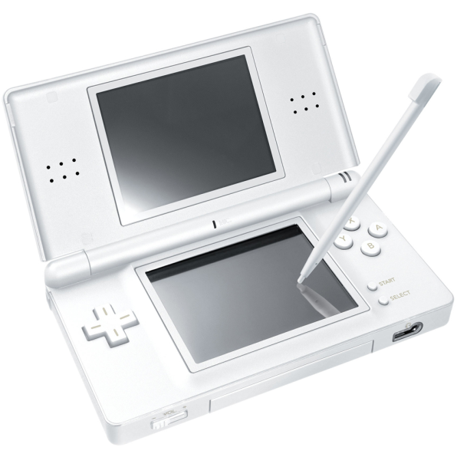
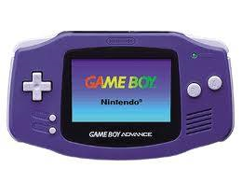
Handheld games
Handheld games, yaitu game yang dimainkan di console khusus video game yang dapat dibawa kemana-mana, contoh Nintendo DS dan Sony PSP, Game boy.
© B.Very Christioko, S.Kom

Slide 8
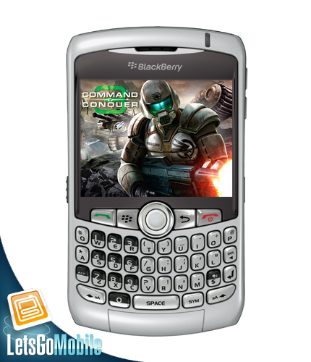
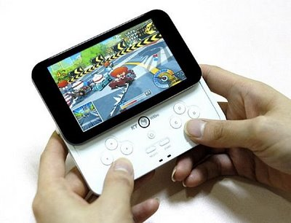
Mobile games
Mobile games, yaitu yang dapat dimainkan atau diperuntukkan khusus untuk mobile phone atau PDA.
© B.Very Christioko, S.Kom

Slide 9
Berdasarkan Genre
Tipe permainan
© B.Very Christioko, S.Kom

Slide 10
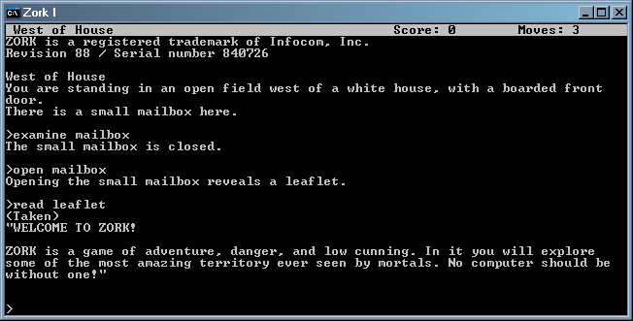
Adventure Game
Game petualangan merupakan game story-based (berdasarkan cerita) dimana terdapat teka-teki/puzzle yang harus diselesaikan untuk melanjutkan petualangan. Game ini dapat berupa :
Text-based (Infocom : Zork and Planetfall)
© B.Very Christioko, S.Kom

Slide 11
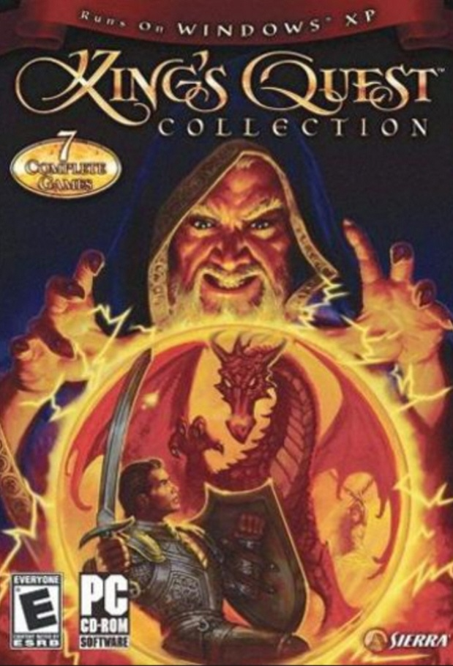
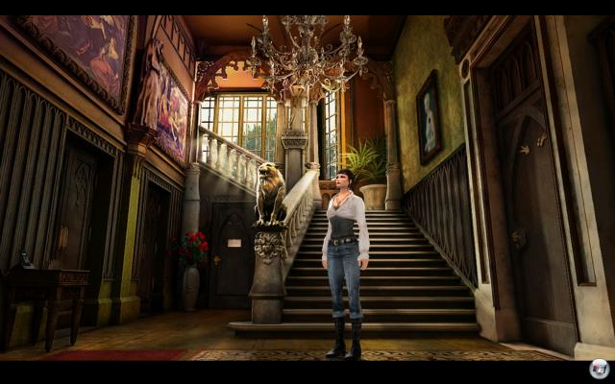
Adventure Game
Graphical (Sierra’s King’s Quest and Gabriel Knight series).
© B.Very Christioko, S.Kom

Slide 12
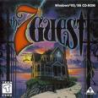

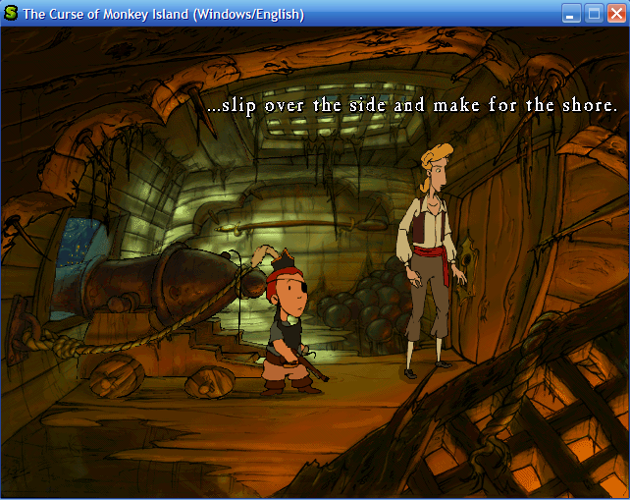
Adventure Game
First-person perspective (Seventh Guest)
Second-person perspective
Third-person perspective(Monkey Island).
© B.Very Christioko, S.Kom

Slide 13
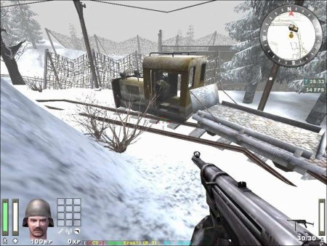
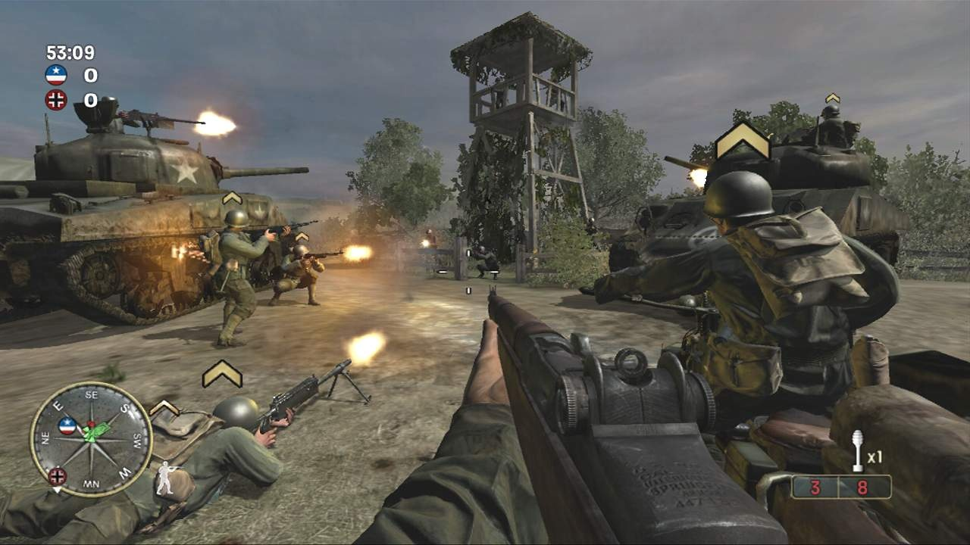
Action Games
Action Game merupakan game real-time dimana pemain harus bereaksi dengan cepat terhadap apa yang terjadi dilayar. Kategori game ini didominasi oleh First Person Shooters (FPS) seperti Quake, Unreal, Halo dan Counter Strike.
© B.Very Christioko, S.Kom

Slide 14
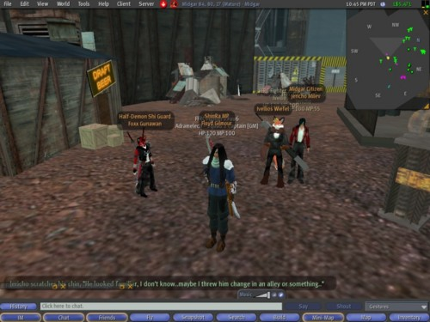
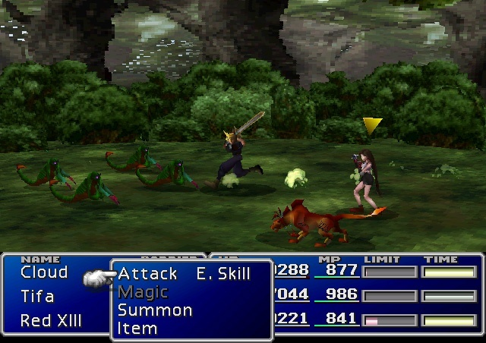
Role-Playing Games (RPG)
Pada game Role-Playing, para gamer umumnya mengarahkan sekelompok pahlawan pada serangkaian pencarian. Dalam permainan ini secara bertahap kemampuan dan kekuatan pahlawan akan meningkatkan. Contoh game : RPGs Ultima, Might and Magic, dan Final Fantasy.
© B.Very Christioko, S.Kom

Slide 15
Role-Playing Games (RPG)
Seperti sebuah game petualangan, fitur RPG adalah mempunyai dunia yang besar dengan cerita yang berlangsung secara bertahap. Para gamer dapat mengatur karakter mereka tentang senjata apa yang mereka bawa dan baja khusus untuk setiap bagian dari tubuh mereka. Pertarungan merupakan element utama, dengan ini pahlawan kita mendapatkan kekeuatan, pengalaman dan uang untuk membeli persenjataan baru.
© B.Very Christioko, S.Kom

Slide 16
Strategy Games
Game Strategi memerlukan pemain untuk mengelola sumber daya yang terbatas untuk mencapai tujuan yang telah ditetapkan. Pengelolaan sumber daya ini sering melibatkan penentuan jenis-jenis unit untuk menciptakan dan kapan harus menempatkan mereka dalam sebuah tindakan. Sekarang, game real-time strategy (RTS) menanamkan sebuah AI/NPC ( Non Player Character) dalam permainan untuk melawan gerakan para gamer meskipun para gamer siap atau tidak.
© B.Very Christioko, S.Kom

Slide 17
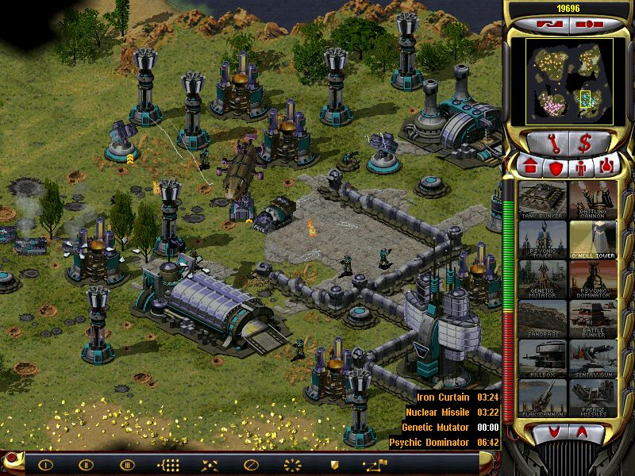
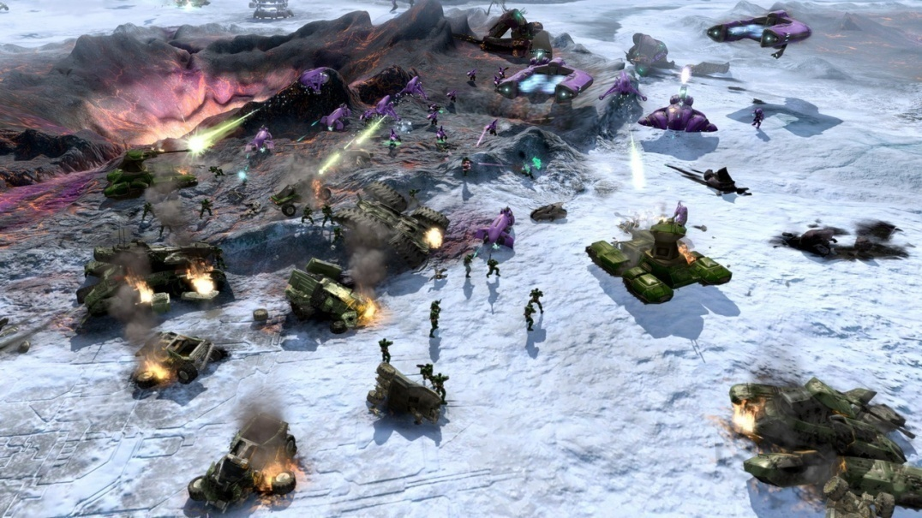
Strategy Games
Contoh game RTS : Command & Conquer: Red Alert 3, Age of Empires III, Warcraft 3.
© B.Very Christioko, S.Kom

Slide 18
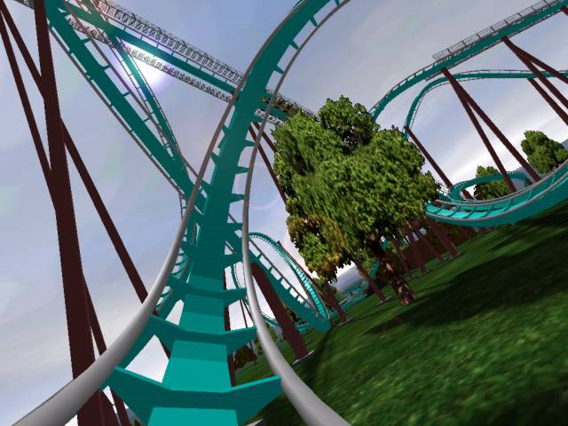
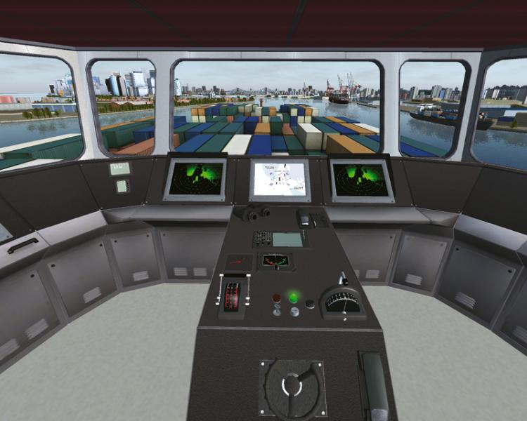
Simulations
Simulasi, atau sims, adalah permainan yang berusaha untuk meniru kondisi dunia nyata seperti mesin operasi yang rumit, jet tempur, helikopter, tank, dan sebagainya. Contoh : roller coaster simulation game, Ship Simulator Game
© B.Very Christioko, S.Kom

Slide 19
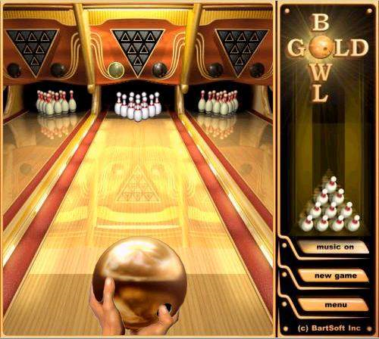
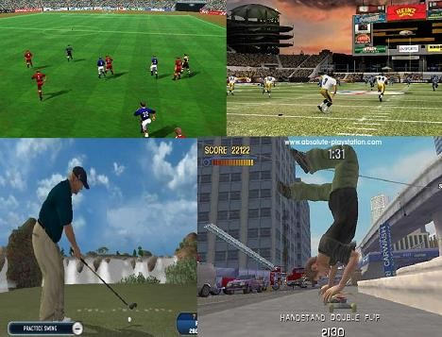
Sports Games
Game Olahraga membiarkan pemain seolah-olah bermain dalam olahraga favorit mereka, baik sebagai pemain atau pelatih. Kemampuan olahraga dalam dunia nyata tidak diperlukan untuk sukses dalam permainan komputer. Salah satu hal yang kita inginkan dari permainan komputer adalah pemenuhan keinginan, kesempatan untuk melakukan hal-hal yang kita tidak dapat lakukan dalam kehidupan nyata.
© B.Very Christioko, S.Kom

Slide 20
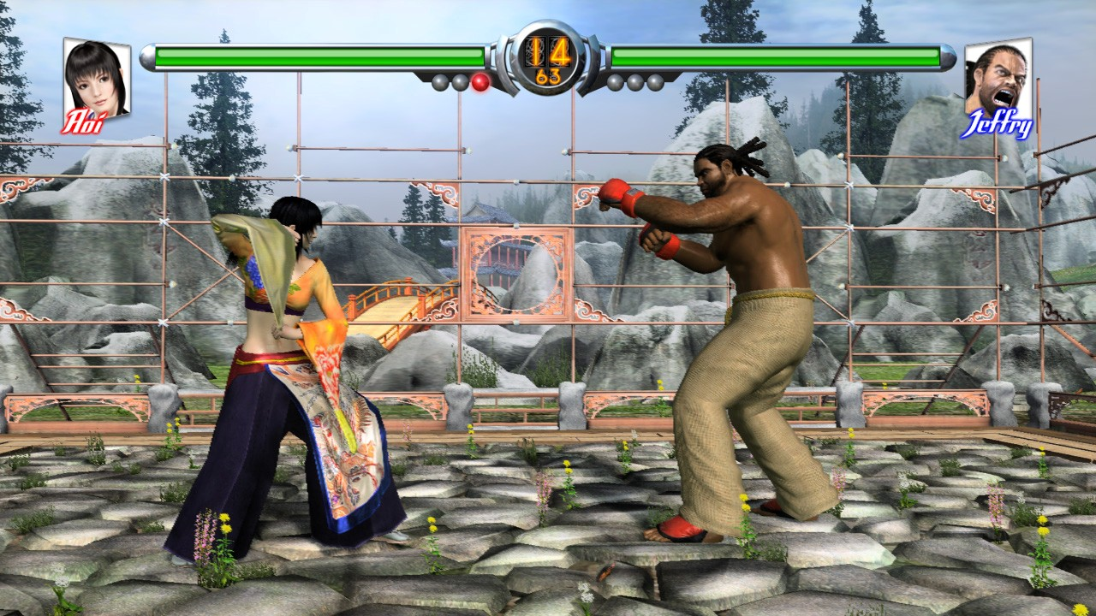
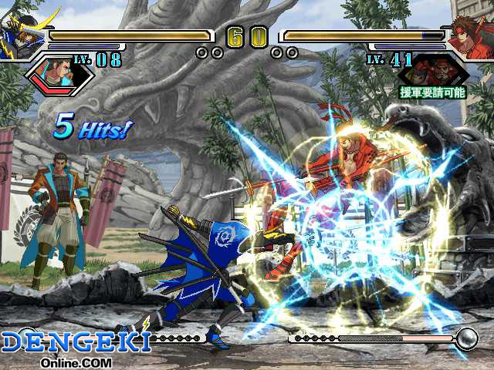
Fighting Games
Game Fighting adalah permainan di mana setiap pemain mengendalikan sebuah tokoh di layar, menggunakan kombinasi gerakan untuk menyerang lawan dan membela diri terhadap serangan lawan. Permainan ini biasanya dilihat dari perspektif samping, dan setiap sesi hanya berlangsung beberapa menit.
© B.Very Christioko, S.Kom

Slide 21
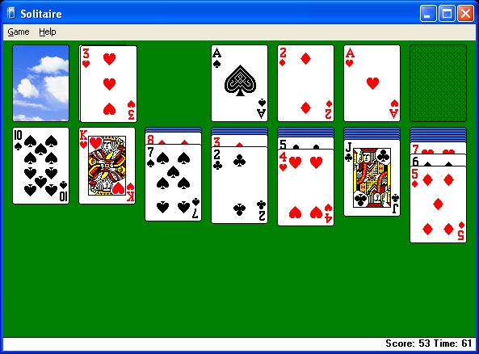
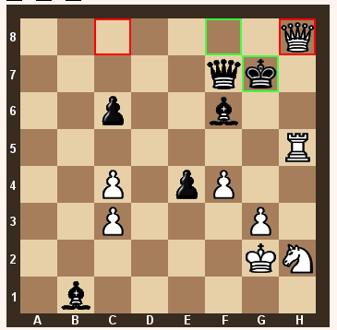
Casual Games
Game casual merupakan adaptasi dari game-game tradisional seperti catur, bridge, heart dan solitaire.
© B.Very Christioko, S.Kom

Slide 22
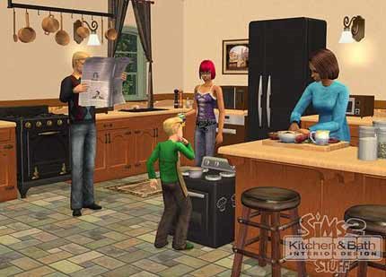
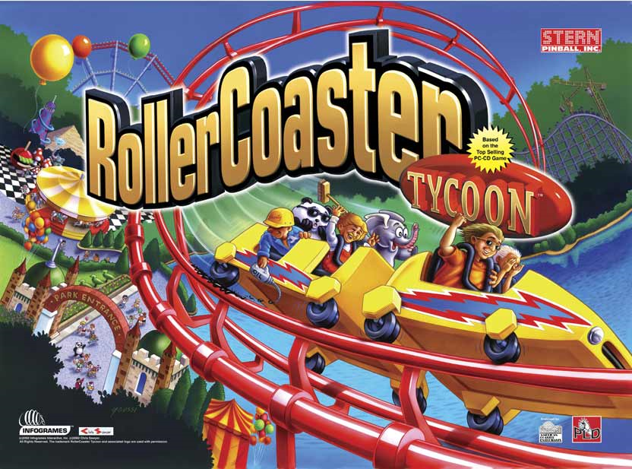
God Games
Game Gods adalah permainan yang tidak memiliki tujuan nyata, selain untuk mendorong pemain untuk hanya main-main dengan karakter atau sekedar hanya untuk melihat apa yang terjadi dalam game. Contoh : The Sims, Roller Coaster Tycoon.
© B.Very Christioko, S.Kom

Slide 23
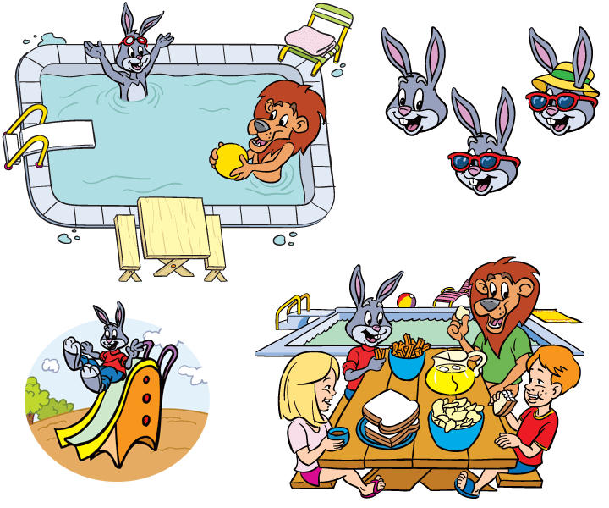
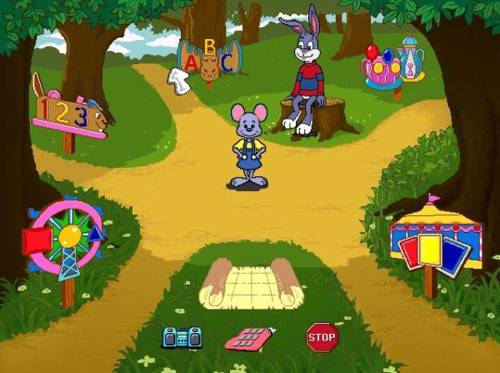
Educational Games
Educational games merupakan game dimana belajar sambil bermain. Terkadang dinamakan edutainment, contoh dari jenis game ini adalah Reader Rabbit.
Pada umumnya, game jenis ini ditujukan untuk anak-anak. Para designer game jenis ini dalam membuat game bekerjasama dengan ahli untuk memastikan bahwa isi dari game ini sesuai dengan target pengguna ( dlm hal ini anak-anak ).
© B.Very Christioko, S.Kom

Slide 24
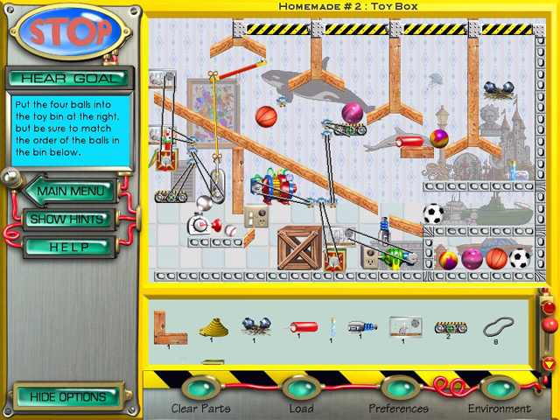
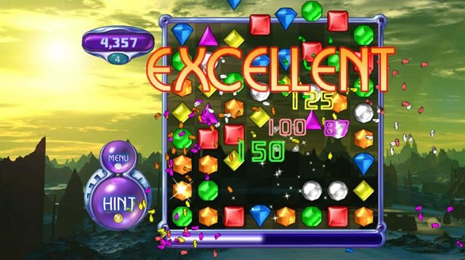
Puzzle Games
Puzzle games dibuat pada dasarnya untuk melatih kecerdasan dalam menyelesaikan masalah. Contoh game jenis ini : The Incredible Machine . Game puzzle akan selesai dengan sendirinya tanpa terkait dengan sebuah cerita, yang terdapat pada jenis game lainnya.
© B.Very Christioko, S.Kom

Slide 25
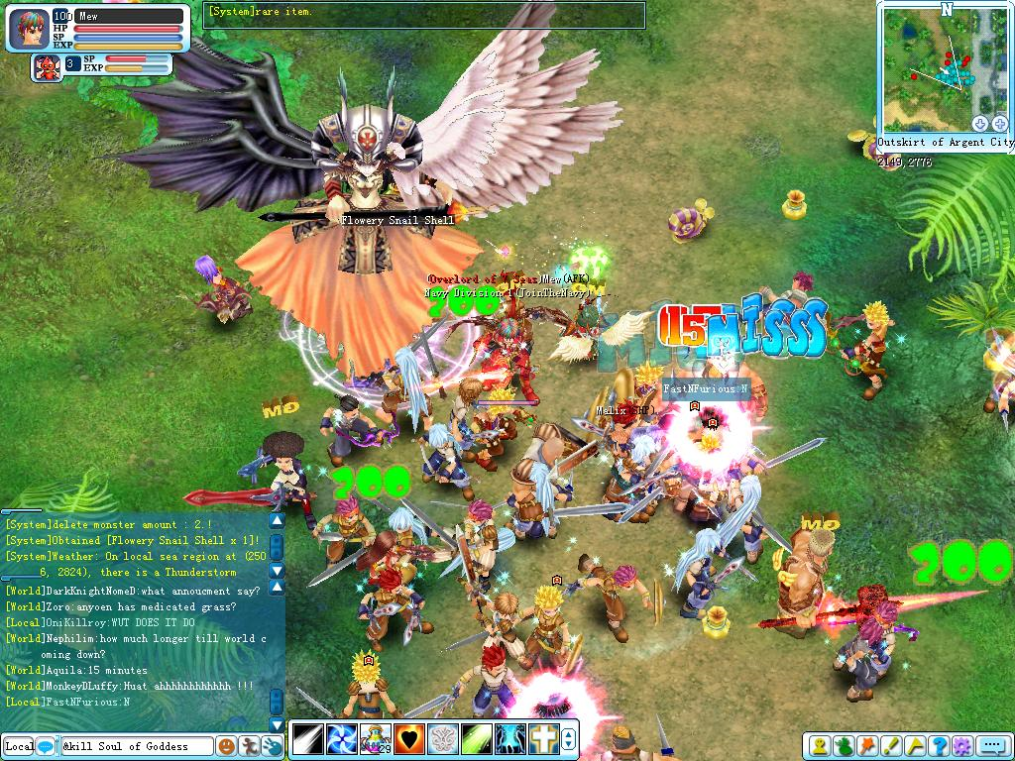
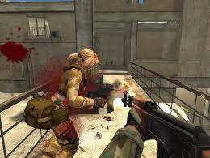
Online Games
Online games dapat termasuk salah satu dari genre game sebelumnya, tetapi yang membedakan adalah jenis game ini dimainkan melalui Internet.
© B.Very Christioko, S.Kom

